Slide 1

Population structure
汇报人：张善硕
课题组：LMSE
2026.1.13
Notes:
以上就是我开题报告的全部内容。
本研究试图回答一个有趣的生物地理学问题，并致力于为濒危物种的保护提供关键数据。
我的汇报完毕，恳请各位老师批评指正！
谢谢大家！

Slide 2
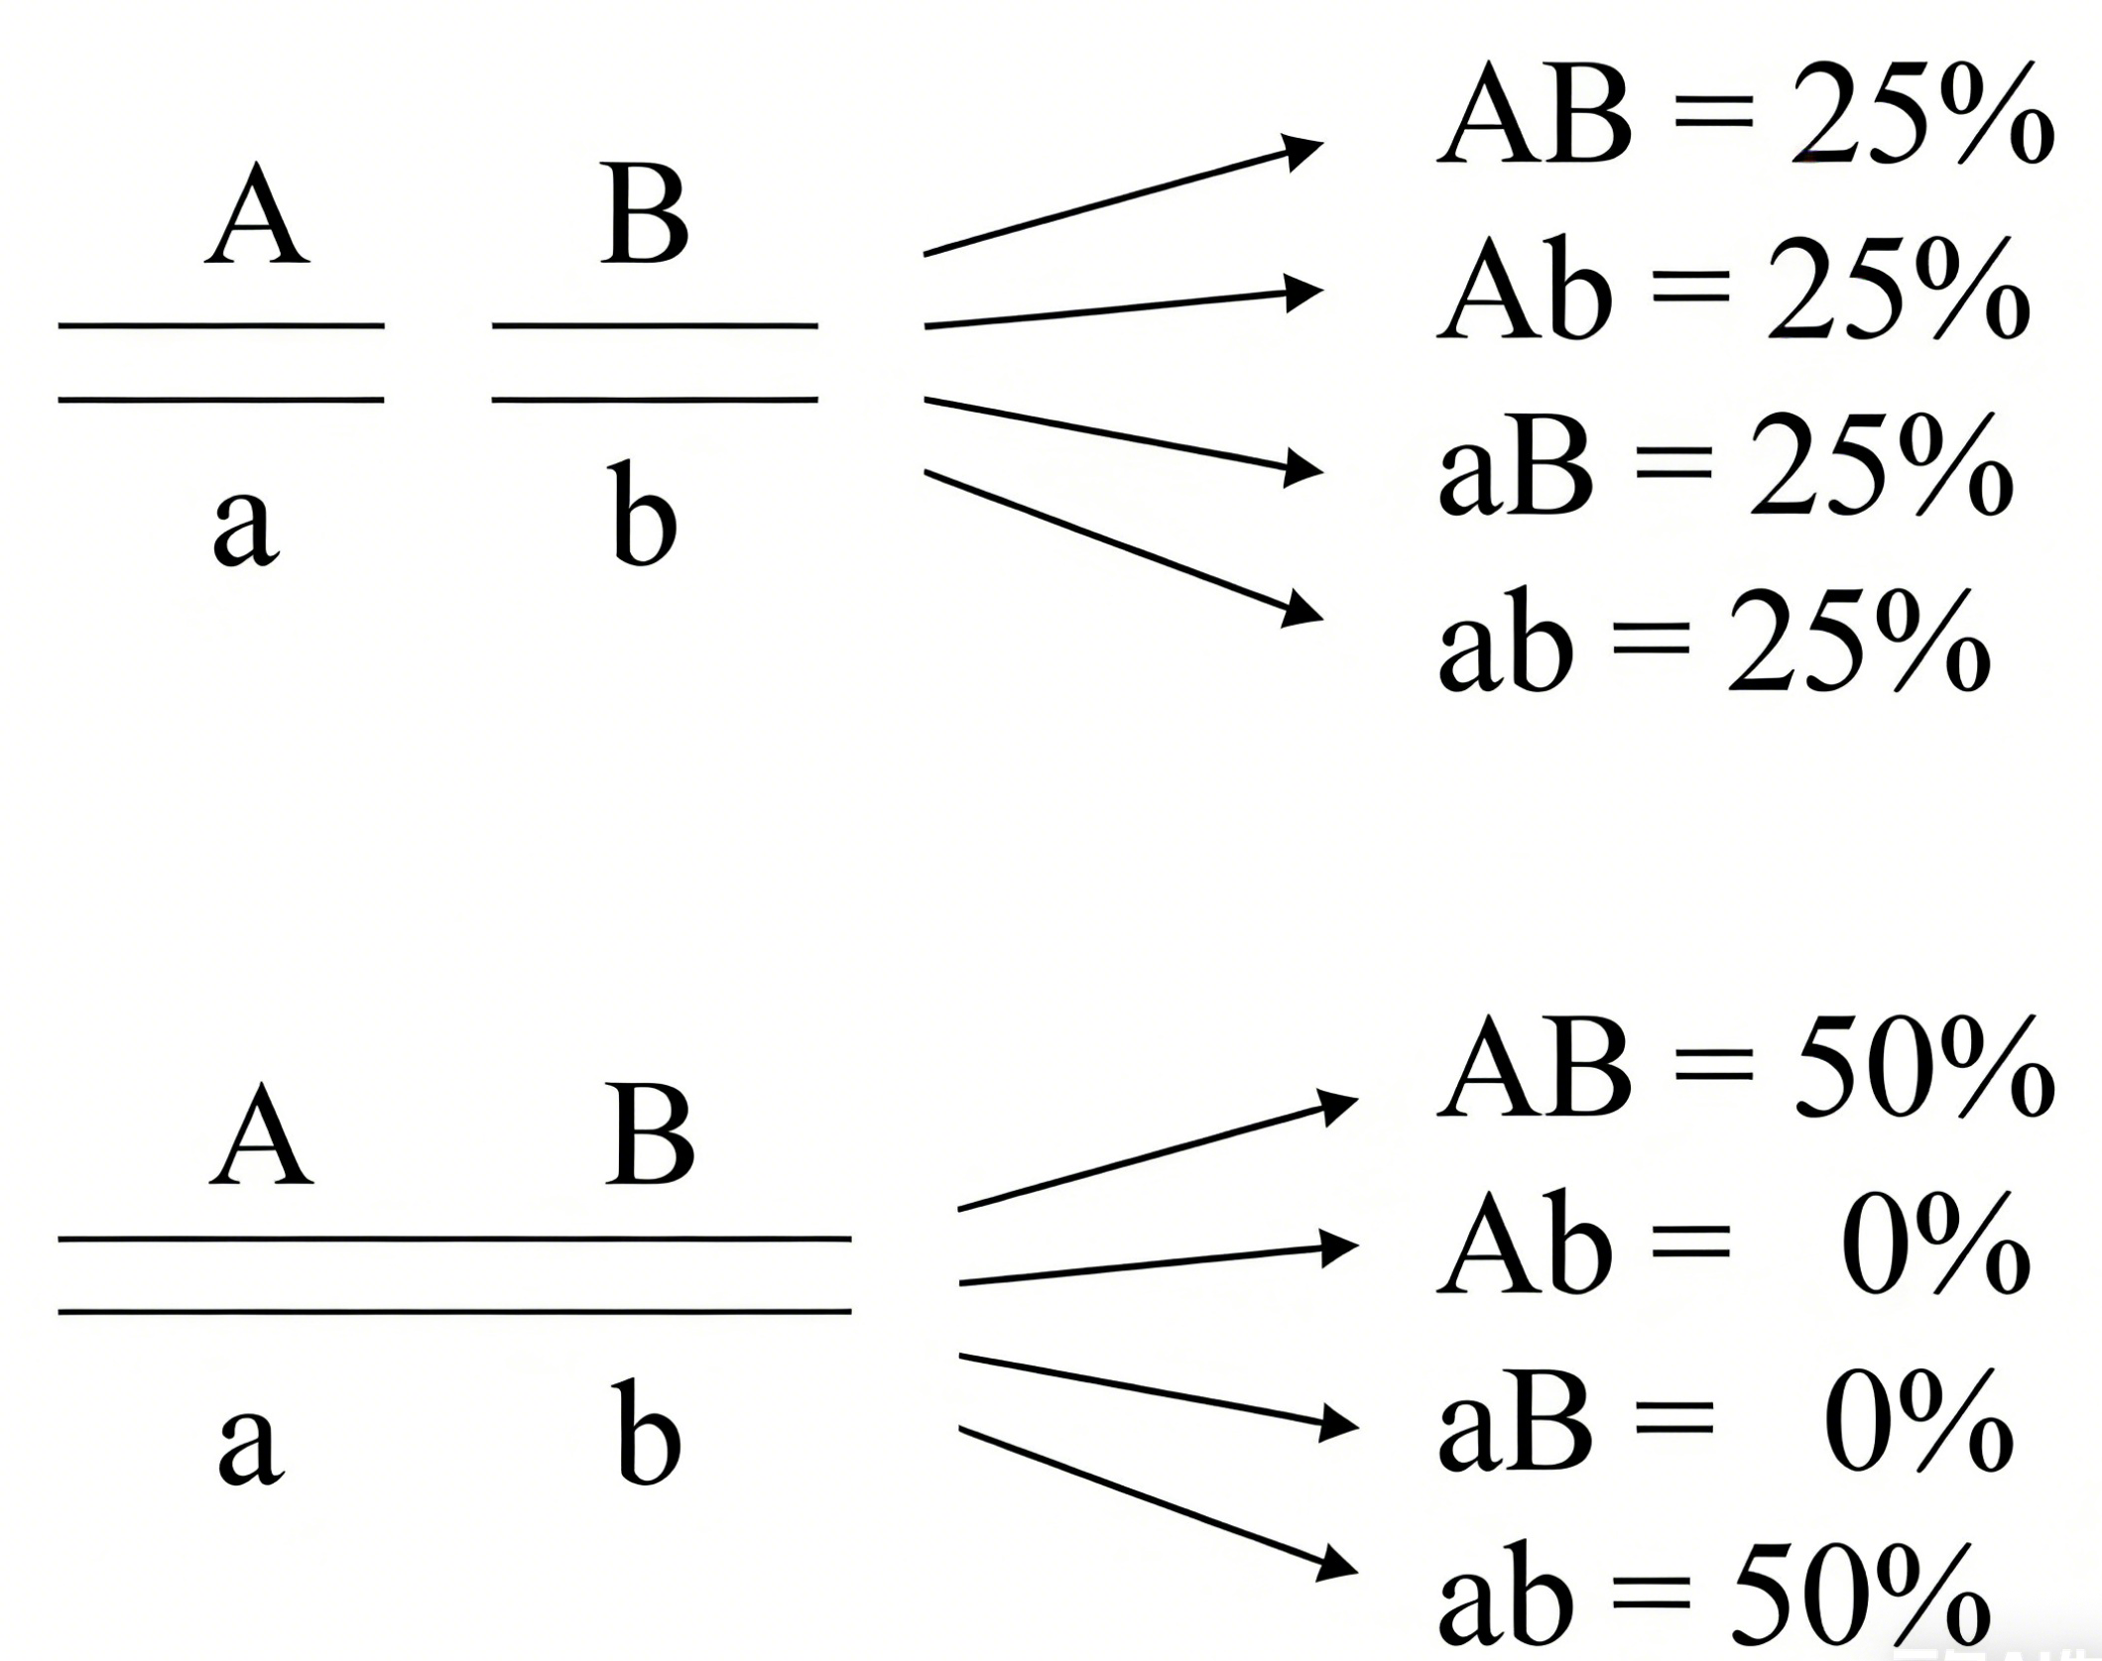

LD—Linkage Disequilibrium
Non‑random association of alleles at different loci in a population.
Alleles tend to be inherited together (“travel in groups”) at frequencies that deviate from expectations under independent assortment.
Physical Linkage
Natural Selection
Population History
Notes:
连锁不平衡（LD）：不同基因座的等位基因在群体中非随机关联的现象
等位基因“抱团”遗传，其组合频率偏离独立随机的预期
会错误的认为2位点距离近
物理距离近：位于同一条染色体上且距离很近的SNP，在重组事件中不易被分开。
选择压力：自然或人工选择使特定等位基因组合被保留。
群体历史：奠基者效应、遗传漂变等。
因此在接下来的分析前，我们要先进行为点的筛选

Slide 3
LD Pruning
Prepares independent SNP markers for population genetic analyses.
VCF
.ped/.map
LD-based SNP Filtering
Extract SNPs passing LD filtering
Notes:
LD Pruning：为群体遗传分析准备独立SNP标记。

Slide 4
LD Pruning
Prepares independent SNP markers for population genetic analyses.
VCF
.bed/.map
LD-based SNP Filtering
Extract SNPs passing LD filtering
Notes:
1.PLINK使用滑动窗口方法，在窗口内计算所有SNP两两之间的R²（LD强度）
2.如果一对SNP的R²超过阈值（如0.2），则随机剔除其中一个
3.窗口沿着染色体滑动，重复此过程
4.最终保留的SNP彼此间LD较低，更"独立"
plink --file input --indep-pairwise 100kb 5 0.5
100kb: : 表示滑动窗口包含100个SNP 步长（物理距离）
1: 步长5（即每次移动5个SNP）
0.5: R²阈值0.5
R²阈值0.5 是连锁不平衡（LD）过滤中的一个关键参数，它决定了两个SNP被认定为"连锁"（即相关）的强度标准。
想象两个相邻的SNP标记：
R² = 0：完全独立，就像抛两次硬币，结果互不影响
R² = 0.5：中度相关，知道一个SNP的基因型，能50%预测另一个SNP的基因型
R² = 1：完全连锁，知道一个就能100%确定另一个
R²=0.5作为阈值的意思是：
"如果两个SNP的关联强度（R²）超过0.5，就认为它们连锁太强，只保留其中一个即可。"

Slide 5
LD Pruning
Prepares independent SNP markers for population genetic analyses.
VCF
.ped/.map
Plink— Sliding Window LD Calculation.
Computes pairwise R² between all SNPs within a sliding window.
PLINK使用滑动窗口方法，在窗口内计算所有SNP两两之间的R²
LD-based SNP Filtering
Extract SNPs passing LD filtering
Notes:
1.PLINK使用滑动窗口方法，在窗口内计算所有SNP两两之间的R²（LD强度）
2.如果一对SNP的R²超过阈值（如0.2），则随机剔除其中一个
3.窗口沿着染色体滑动，重复此过程
4.最终保留的SNP彼此间LD较低，更"独立"
plink --file input --indep-pairwise 100kb 5 0.5
100kb: : 表示滑动窗口包含100个SNP 步长（物理距离）
1: 步长5（即每次移动5个SNP）
0.5: R²阈值0.5
R²阈值0.5 是连锁不平衡（LD）过滤中的一个关键参数，它决定了两个SNP被认定为"连锁"（即相关）的强度标准。
想象两个相邻的SNP标记：
R² = 0：完全独立，就像抛两次硬币，结果互不影响
R² = 0.5：中度相关，知道一个SNP的基因型，能50%预测另一个SNP的基因型
R² = 1：完全连锁，知道一个就能100%确定另一个
R²=0.5作为阈值的意思是：
"如果两个SNP的关联强度（R²）超过0.5，就认为它们连锁太强，只保留其中一个即可。"

Slide 6
LD Pruning
Prepares independent SNP markers for population genetic analyses.
VCF
.ped/.map
LD-based SNP Filtering
Window size窗口大小: 50 Step size步长: 5 R² thresholdR²阈值: 0.2
Extract SNPs passing LD filtering
--indep-pairwise：Performs LD-based filtering using a sliding window approach :
用于执行基于滑动窗口的LD过滤
Notes:
1.PLINK使用滑动窗口方法，在窗口内计算所有SNP两两之间的R²（LD强度）
2.如果一对SNP的R²超过阈值（如0.2），则随机剔除其中一个
3.窗口沿着染色体滑动，重复此过程
4.最终保留的SNP彼此间LD较低，更"独立"
plink --file input --indep-pairwise 100kb 5 0.5
100kb: : 表示滑动窗口包含100个SNP 步长（物理距离）
1: 步长5（即每次移动5个SNP）
0.5: R²阈值0.5
R²阈值0.5 是连锁不平衡（LD）过滤中的一个关键参数，它决定了两个SNP被认定为"连锁"（即相关）的强度标准。
想象两个相邻的SNP标记：
R² = 0：完全独立，就像抛两次硬币，结果互不影响
R² = 0.5：中度相关，知道一个SNP的基因型，能50%预测另一个SNP的基因型
R² = 1：完全连锁，知道一个就能100%确定另一个
R²=0.5作为阈值的意思是：
"如果两个SNP的关联强度（R²）超过0.5，就认为它们连锁太强，只保留其中一个即可。"

Slide 7
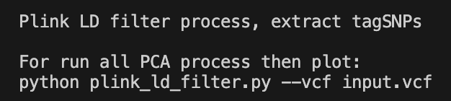
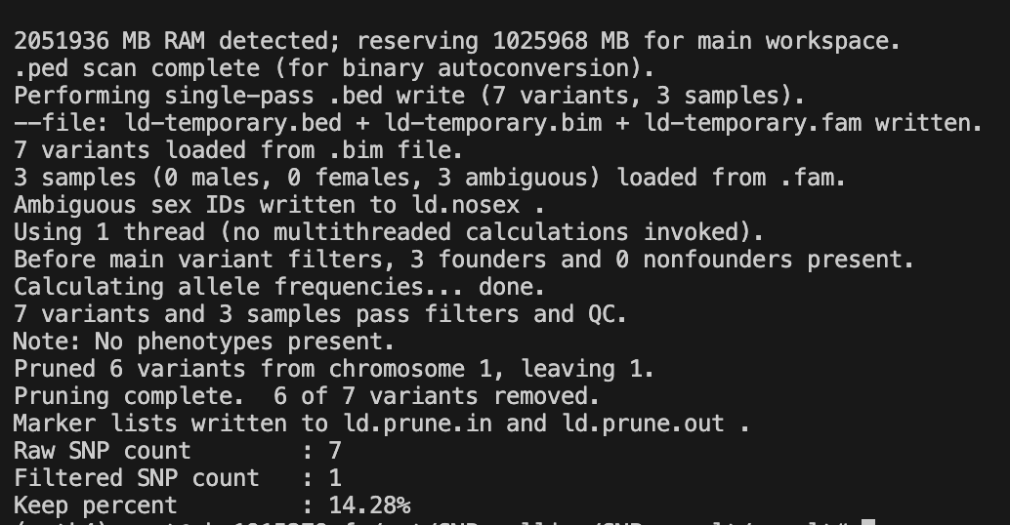
LD Pruning
usage: conda activate gatk4
Tagged SNPs are labeled as 'tagSNPs'
python /mnt/SNP_calling/plink_ld_filter.py --vcf /mnt/SNP_calling/SNP_result/result/vcftools_filtered_snp.recode.vcf
Filtering Information
过滤信息
Notes:
usage:
python /home/tools/genome/pop_structure/plink_ld_filter.py --vcf input.vcf
python /home/tools/genome/pop_structure/plink_ld_filter.py --vcf workshop_filtered_snp.recode.vcf #符合不连锁的snp会打上tag标签
grep 'tagSNPs' workshop_filtered_snp.recode_ldFiltered.vcf > tagSNPs.vcf #缺少表头
grep '#' workshop_filtered_snp.recode_ldFiltered.vcf > vcfhead.vcf #表头
cat vcfhead.vcf tagSNPs.vcf > LD_prune.vcf

Slide 8
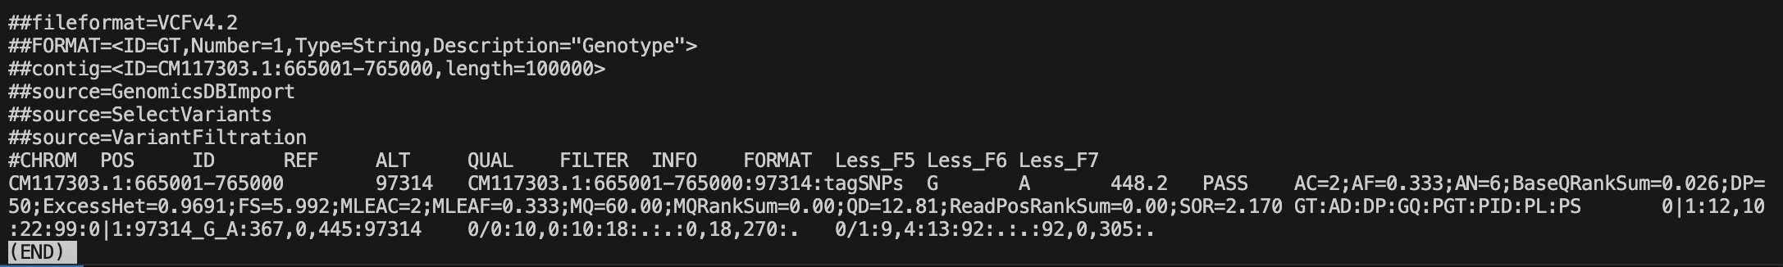
LD Pruning
Tagged SNPs are labeled as 'tagSNPs'
python /mnt/SNP_calling/plink_ld_filter.py --vcf /mnt/SNP_calling/SNP_result/result/vcftools_filtered_snp.recode.vcf
Extract tagged SNPs (lacks header)
grep 'tagSNPs' vcftools_filtered_snp.recode_ldFiltered.vcf > tagSNPs.vcf
Extract header
grep '#' vcftools_filtered_snp.recode_ldFiltered.vcf > vcfhead.vcf
Combine header and tagged SNPs
cat vcfhead.vcf tagSNPs.vcf > LD_prune.vcf
Notes:
usage:
python /home/tools/genome/pop_structure/plink_ld_filter.py --vcf input.vcf
python /home/tools/genome/pop_structure/plink_ld_filter.py --vcf workshop_filtered_snp.recode.vcf #符合不连锁的snp会打上tag标签
grep 'tagSNPs' workshop_filtered_snp.recode_ldFiltered.vcf > tagSNPs.vcf #缺少表头
grep '#' workshop_filtered_snp.recode_ldFiltered.vcf > vcfhead.vcf #表头
cat vcfhead.vcf tagSNPs.vcf > LD_prune.vcf

Slide 9
Population Genetic Structure
A population may consist of multiple subpopulations — genetic variation differs among its constituent groups.
Phylogenetic Tree
STRUCTURE
Population
Genetic Structure
Genetic Relationship Matrix
PCA
Notes:
群体遗传结构 (structure) 指遗传变异在物种或群体中的一种非随机分布。04 遗传关系矩阵
群体结构应该包括PCA、群体进化树和群体STRUCRURE，传统的PCA和群体进化树只能直观的了解群体中个体的分类关系，但无法解释群体间具体的分群数目和基因交流情况。

Slide 10
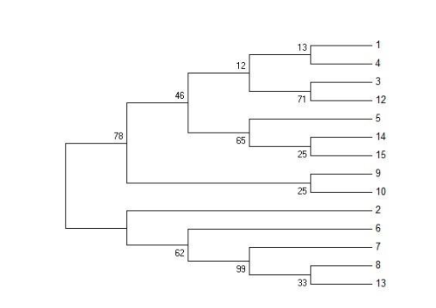


Phylogenetic Tree
Low Bootstrap Values in Inter‑Group Phylogenetic Trees
群体间系统发育树bookstrap值特别低
Phylogenetic Relationships of Individuals
个体的系统发育关系
Heterozygous vs. Homozygous
个体为杂合子/纯合子？
Notes:
只能直观的了解群体中个体的分类关系，但无法解释群体间具体的分群数目和基因交流情况。群体结构分析能够提供个体的血统来源及其组成信息，是一种重要的遗传关系分析手段。

Slide 11
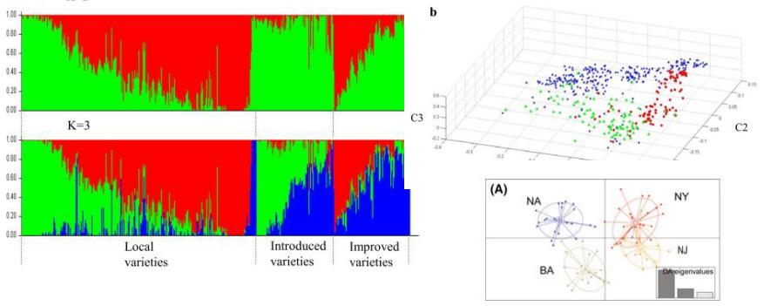
Method in populaton structure
Distance‑Based Methods:
Principal Component Analysis (PCA)
Model‑Based Clustering Methods
(STRUCTURE / ADMIXTURE)
Notes:
基于距离的方法：主成分分析（PCA）
基于模型的聚类方法（STRUCTURE/ADMIXTURE）

Slide 12
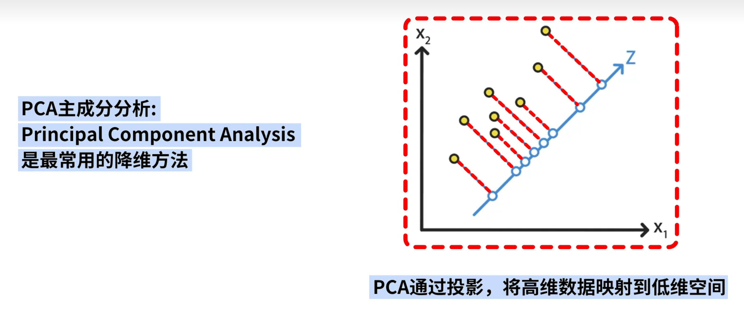
PCA—主成分分析
Raw Data → Compute Covariance Matrix → Extract Eigenvectors (Principal Directions) → Select Top K Principal Components → Project into New Space
原始数据 → 计算协方差矩阵 → 提取特征向量（主方向）→ 选择前K个主成分 →
投影到新空间
PCA is the most commonly used method for dimensionality reduction.
Mapping high-dimensional data to a low-dimensional space.
Notes:
原始数据 → 计算协方差矩阵 → 提取特征向量（主方向）→ 选择前K个主成分 → 投影到新空间
将高维SNP数据投影到低维空间
通过计算个体间的遗传距离来可视化群体结构
降维 是指在保留数据集中最重要信息（如结构、模式、方差）的前提下，将数据从高维特征空间转换到低维特征空间的过程。

Slide 13
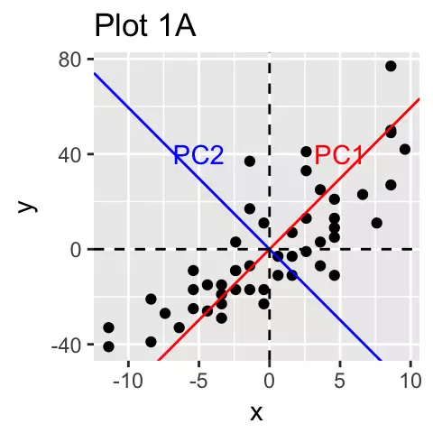
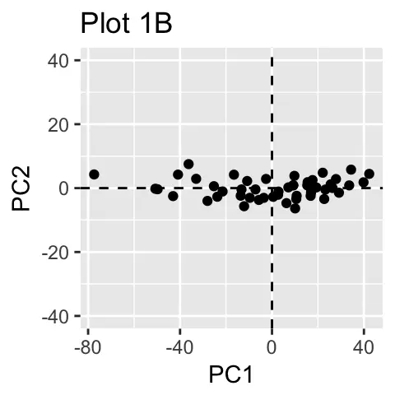
PCA—主成分分析
Reduce dimension
Notes:
这是一个例子，有一些点（dot）散乱的分布（distributed）在在坐标轴（Axis）中，然后我们假设PC1,PC2为新的坐标轴.
然后我们就得到了后面的这幅图。
降维 是指在保留数据集中最重要信息（如结构、模式、方差）的前提下，将数据从高维特征空间转换到低维特征空间的过程。

Slide 14
PLINK DO PCA
VCF
.ped
Do PCA
.eigenval .eigenvec
Results Visualization
Notes:
是一种快速的群体结构分析工具，支持交叉验证（CV）以确定最优K值
首先将vcf文件转变为bed、bim、fam格式。然后运行Admixture，“我们使用交叉验证方法，选择CV误差最小的

Slide 15
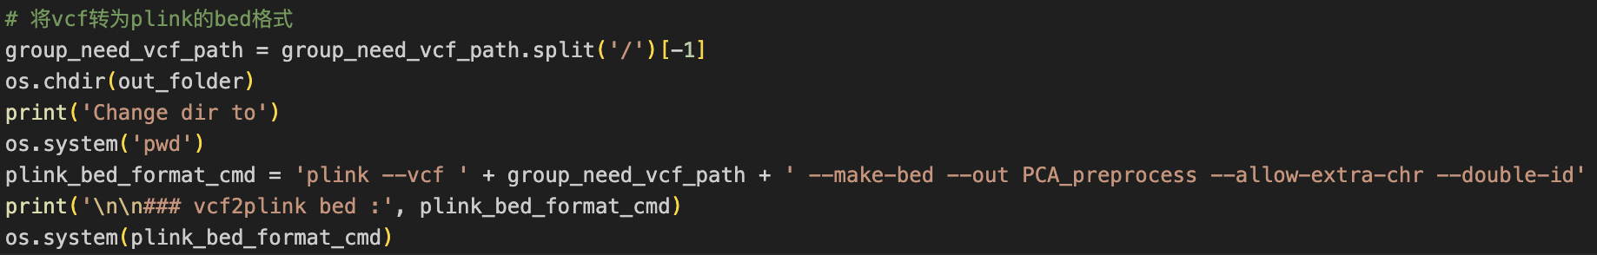
PLINK DO PCA
VCF
.ped
Do PCA
.eigenval .eigenvec
Results Visualization

Slide 16
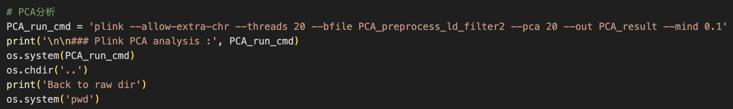
PLINK DO PCA
VCF
.ped
Do PCA
.eigenval .eigenvec
Files Storing Eigenvalues and Eigenvectors
存储特征值和特征向量的文件
Results Visualization

Slide 17
PLINK DO PCA
VCF
.ped
Do PCA
.eigenval .eigenvec
R
Results Visualization
Python

Slide 18
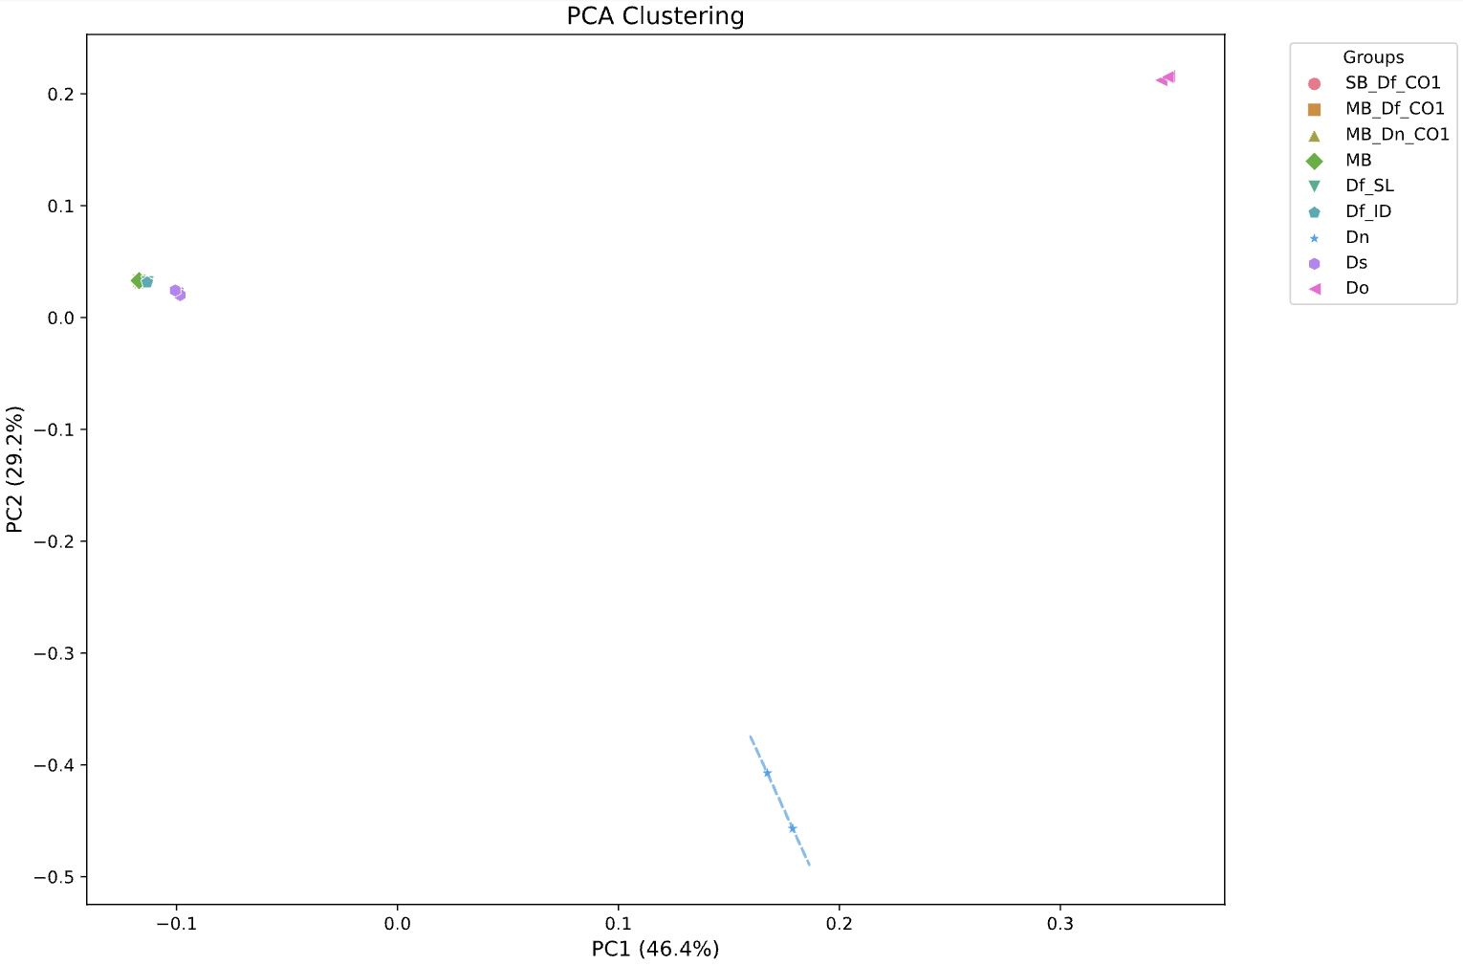
PCA - Visualization in R
install.packages("ggplot2")
library(ggplot2)
pca <- read.csv('C:\\Users\\wutianqin\\Desktop\\ppt\\plink.eigenvec.csv',header = T)
gxz <- read.csv('C:\\Users\\wutianqin\\Desktop\\ppt\\plink.eigenval.csv',header = T)
xlab <- paste0("PC1(", round(gxz[1,2] * 100, 2), "%)")
ylab <- paste0("PC1(", round(gxz[2,2] * 100, 2), "%)")
ggplot(pca, aes(x= PC1, y= PC2, color=group))+
geom_point(size=2)+
theme_bw()+
theme(panel.grid = element_blank())+
labs(x=xlab,y=ylab)+
stat_ellipse(level=0.95, linetype = 2)+
scale_color_manual(values = c("#FF9900","#68cc99","#EF566B","#3E91D2"))

Slide 19
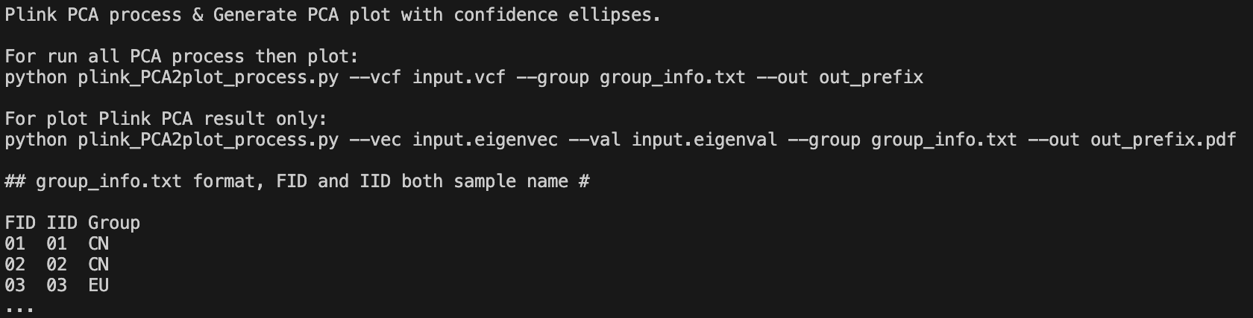
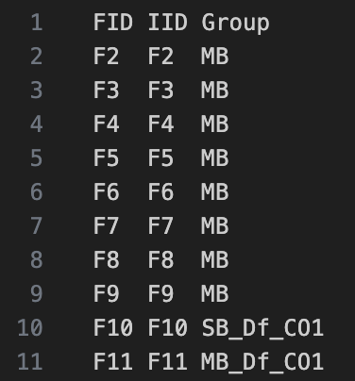
PLINK DO PCA
cd /mnt/SNP_calling/PCA
nohup python ./plink_PCA2plot_process.py --vcf ./LD_prune.vcf --group ./group_info.txt --out PCA_out_prefix > PCA.log 2>&1 &

Slide 20
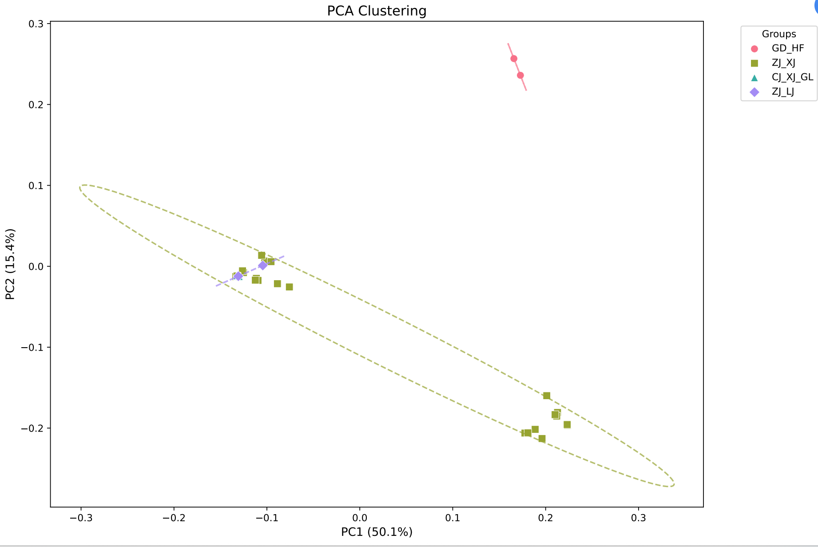
PCA - Result
Confidence Ellipse:
An elliptical region plotted around each set of data points on a PCA scatterplot, representing the distribution range and confidence interval of that group.
Confidence Ellipse置信椭圆
PC Proportion
PC Proportion =Percentage of total variance in the original data explained by this principal component.
Example: 50% of the variance is captured along the PC1 axis.
Axis Distance =Magnitude of difference between data points or groups in the reduced-dimensional space.
Notes:
模式 | 可能解释
-----------------------|------------------
多个小椭圆完全分离 | 群体分化明显，遗传隔离强
大椭圆部分重叠 | 群体间有基因流或近期分化
同心圆状椭圆 | 群体内变异无主导方向
拉长的倾斜椭圆 | 存在地理或环境梯度
椭圆包含离散小簇 | 群体内可能有亚结构
定义：
在 PCA 散点图上，围绕每组数据点绘制的椭圆区域，用于表示该组数据的分布范围和置信区间。
核心意义：
1.显示群体在降维空间中的分布边界和变异程度。
直观展示群体分布和分离程度
2.定量比较群体内遗传多样性
3.辅助推断群体历史和基因流模式
有50%的差异能够在PC1的纬度上展示出来
Core Significance:
- Visualizes group distribution boundaries and variability in reduced-dimensional space.
- Intuitively displays group distribution and separation.
- Enables quantitative comparison of within-group genetic diversity.
- Assists in inferring population history and gene flow patterns.

Slide 21
PCA cannot infer:
the ancestral proportion of a given individual
Population structure analysis（structure or admixture）
Notes:
因此我们做群体分析时一般还会做群体结构分析（structure or admixture）

Slide 22
Population structure analysis
STRUCTURE
VS
ADMIXTURE
Core Algorithm
Bayesian model‑based MCMC method
Frequency model‑based Maximum Likelihood method
Run Speed
Relatively slow
Extremely fast
LD Tolerance
Strictly requires independence
Relatively tolerant to LD
Operation
Runs locally with GUI, user‑friendly
Command‑line only
K‑value Selection
Maximum ΔK
Minimum CV error
Notes:
核心算法 基于贝叶斯模型的马尔可夫链蒙特卡洛（MCMC）方法 VS 基于频率模型的最大似然估计（Maximum Likelihood）方法
运行速度 较慢。MCMC 需要大量迭代，收敛慢 vs 极快
LD容忍度 严格要求独立性 对LD相对宽容
操作 本地运行，有GUI，用户友好vs 纯命令行
K值选择 ΔK的最大值 vs CV error最小
追求速度和大数据 → 选 ADMIXTURE
追求统计严谨和发表质量 → 选 STRUCTURE
理想情况 → 两者结合，用ADMIXTURE探索，用STRUCTURE验证

Slide 23
STRUCTURE
01 Data Preparation
02 Initialization
03
MCMC Loop
04
Evaluation
05
Output
Genotype data:Must consist of independent loci with no linkage disequilibrium.
K‑value (Number of subpopulations):
The assumed number of ancestral subpopulations, denoted as K.
Model Simulation Phase:Run Bayesian clustering analysis.
The software simulates based on the preset K‑value, sets the burn‑in parameter , and applies the MCMC algorithm.
The software simulates each preset K‑value and outputs its corresponding maximum log‑likelihood (LnP) → plots the change curve → identifies the inflection point → determines the optimal K → generates the final visualization.
Notes:
01 数据准备 02 初始化 03 MCMC循环 04 评估 05 输出
输入：基因型数据 + K值
↓
初始化：随机分类（或通过burn-in优化）
↓
迭代：MCMC循环（调整分类 → 哈温检验）
↓
MCMC循环：计算似然值，寻找最优分类
↓
输出：最佳分类 + 个体血统构成
预设K值 → 模拟计算 → 获取 ln likelihood → 绘制变化曲线 → 识别拐点 → 确定最优 K
将群体分成 K 个服从 Hardy-Weinberger(HWE) 平衡的亚群，每个材料归到各个亚群，计算每个材料其基因组变异源于第 K 个亚群的可能性(Pritchard et al.2000)，主要用 Q 矩阵表示，Q 值越大，表明某个材料来自某个群的可能性越大。

Slide 24
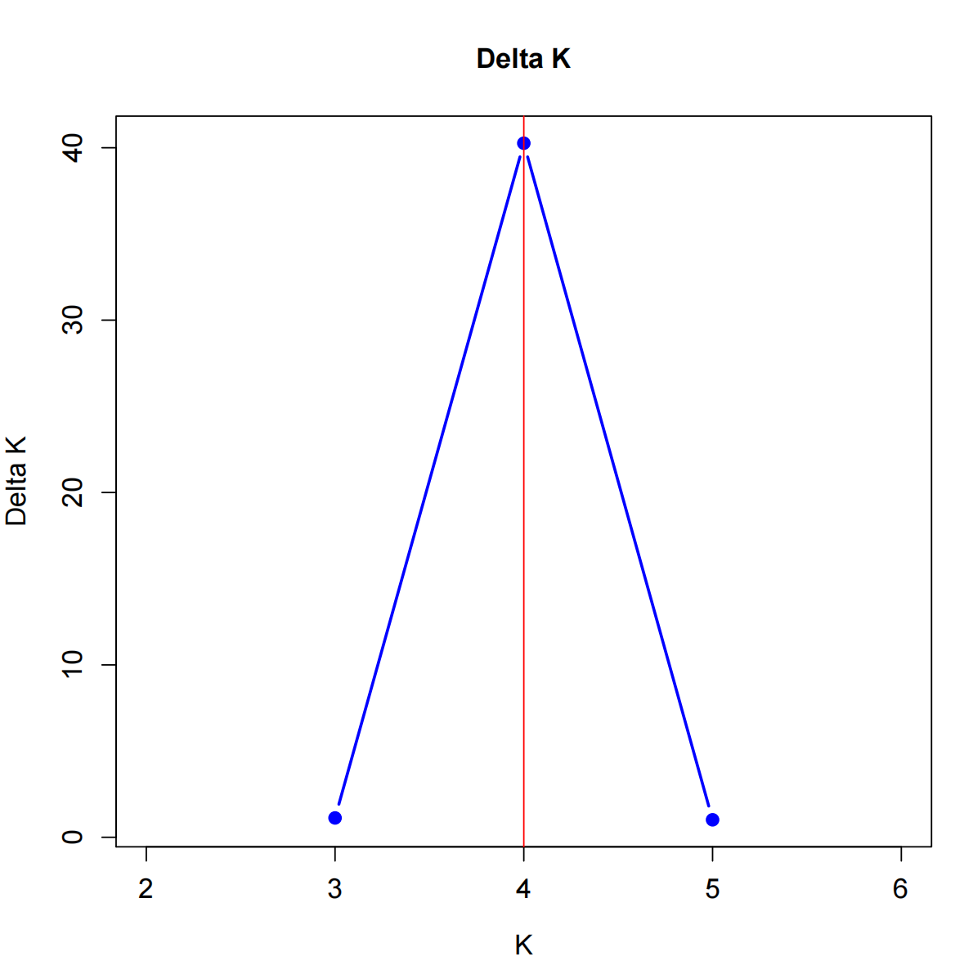
STRUCTURE—K‑value
Compare results across different K values
https://lmme.ac.cn/StructureSelector/
Optimal K selection – Based on the maximum ΔK value.
Notes:
STRUCTURE 在之前的workshop中都已经着重讲过，不再赘述。
只强调一下现在比较K值的网站已经更换。

Slide 25
ADMIXTURE
VCF
.bed .fam .bim
A fast tool for population structure analysis that supports cross‑validation (CV) to determine the optimal K‑value.
是一种快速的群体结构分析工具，支持交叉验证（CV）以确定最优K值
Do ADMIXTURE
Selecting the
Optimal K‑value
Results Visualization
Notes:
ADMIXTURE 输入文件为 PLINK 二进制格式
必需文件：
- input.bed # 基因型数据（二进制）
- input.bim # 位点信息
- input.fam # 样本信息

Slide 26
ADMIXTURE
VCF
.bed .fam .bim
Do ADMIXTURE
Selecting the
Optimal K‑value
Results Visualization
Notes:
ADMIXTURE 输入文件为 PLINK 二进制格式
必需文件：
- input.bed # 基因型数据（二进制）
- input.bim # 位点信息
- input.fam # 样本信息

Slide 27
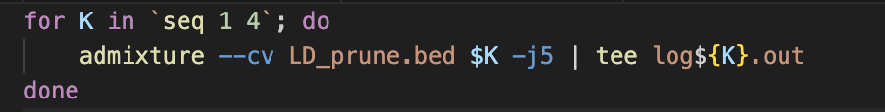
ADMIXTURE
VCF
.bed .fam .bim
Do ADMIXTURE
Selecting the
Optimal K‑value
Results Visualization
Notes:
ADMIXTURE 输入文件为 PLINK 二进制格式
必需文件：
- input.bed # 基因型数据（二进制）
- input.bim # 位点信息
- input.fam # 样本信息

Slide 28
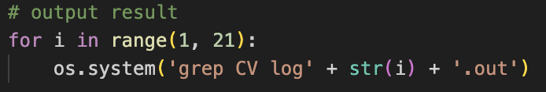
ADMIXTURE
VCF
.bed .fam .bim
Do ADMIXTURE
Selecting the
Optimal K‑value
The lower the CV value, the better the model fits the population structure.
CV越小，说明模型对群体结构的拟合越好
Results Visualization
Notes:
CV越小，说明模型对群体结构的拟合越好
ADMIXTURE 输入文件为 PLINK 二进制格式
必需文件：
- input.bed # 基因型数据（二进制）
- input.bim # 位点信息
- input.fam # 样本信息

Slide 29
ADMIXTURE
VCF
.bed .fam .bim
Do ADMIXTURE
Selecting the
Optimal K‑value
R
Results Visualization
Python
Notes:
ADMIXTURE 输入文件为 PLINK 二进制格式
必需文件：
- input.bed # 基因型数据（二进制）
- input.bim # 位点信息
- input.fam # 样本信息

Slide 30
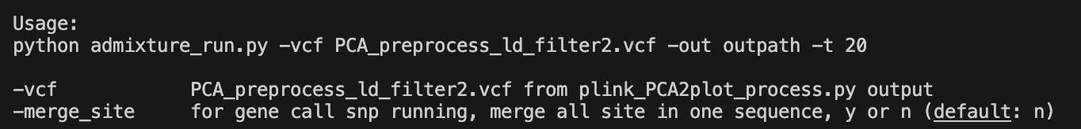
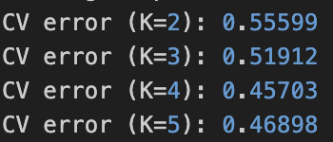
ADMIXTURE
Do Admixture
cd /mnt/SNP_calling/Admixture
nohup python ./admixture_test.py -vcf LD_prune.vcf -out ./test_result -t 40 > test.log 2>&1 &
The K value with the lowest CV error is optimal.
CV error最低，K值最优

Slide 31
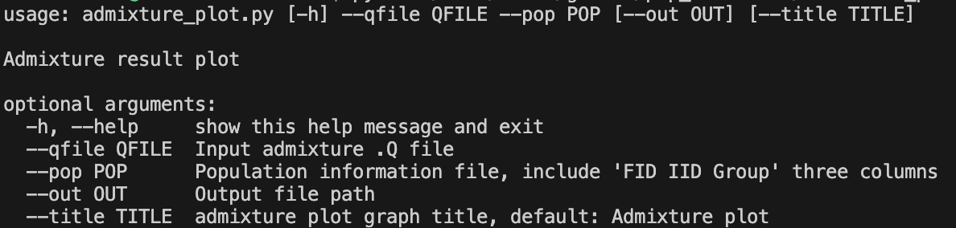
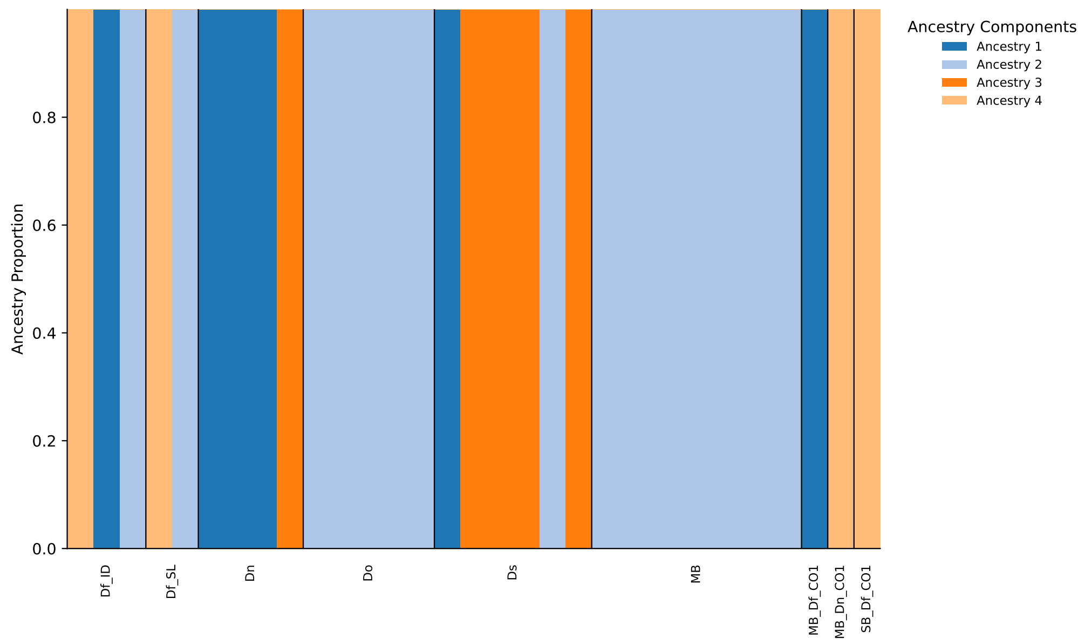
ADMIXTURE
Plot
python admixture_plot.py --qfile QC.4.Q --pop workshop_SNP/PCA/group_info.txt --out QC.4.Q.pdf
Each bar represents one individual.
Colors denote different ancestral subpopulations .
(K=4 → 4 inferred ancestral groups)
Color proportion reflects the individual’s ancestry composition (admixture proportion).
Proportion of each color indicates the contribution of that ancestral population to the individual's genome.
Notes:
每个条形代表一个个体
颜色代表不同的亚群体(k=4，意味着存在4个亚群种类)
颜色比例反映个体的血统构成
颜色比例：各祖先群体的贡献度

Slide 32
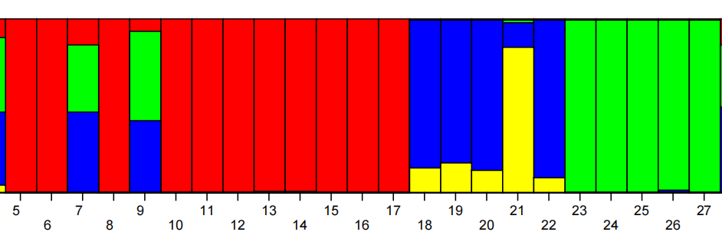
ADMIXTURE - Result
Stacked Bar Plot
Solid‑color bar: Purebred individual
Multi‑color blended bar: Admixed or hybrid‑ancestry individual
A bar with ≈30% yellow + 70% blue suggests the individual likely originated from admixture between two ancestral subpopulations, with ancestry proportions of about 30% and 70%, respectively.
Notes:
生成堆叠条形图
单色条形：纯种个体
多色混合条形：杂交或混合祖先个体
约30%黄色+70%蓝色。
这表明该个体很可能源自两个祖先亚群的杂交，两个祖先亚群的血统占比分别为30%和70%。
如果k值为2，意味着存在两个亚群种类。如果个体的颜色完全为红色，则该个体为纯合子。
以放大图像中的样本D06为例，其对应的柱状图由两种颜色组成，约40%为黄色，60%为红色。这表明该个体很可能源自两个祖先亚群的杂交，两个祖先亚群的血统占比分别为40%和60%。
The k is 2 means that there 2kind of subpopulation ,if the color of the individual is total red the individual is Homozygote
For example, the sample D06 in the enlarged image is taken as an example. The corresponding histogram pillar is composed of two colors, which are about 40% yellow and 60% red. This indicates that this individual is likely to cross from two ancestral subgroups, and the two ancestor subgroups accounted for 40% and 60% of the lineage, respectively.

Slide 33
Presentation Complete！
Thank You for Your Attention!
汇报人：张善硕
课题组：LMSE
2026.1.13
Notes:
以上就是我开题报告的全部内容。
本研究试图回答一个有趣的生物地理学问题，并致力于为濒危物种的保护提供关键数据。
我的汇报完毕，恳请各位老师批评指正！
谢谢大家！

